Slide 1
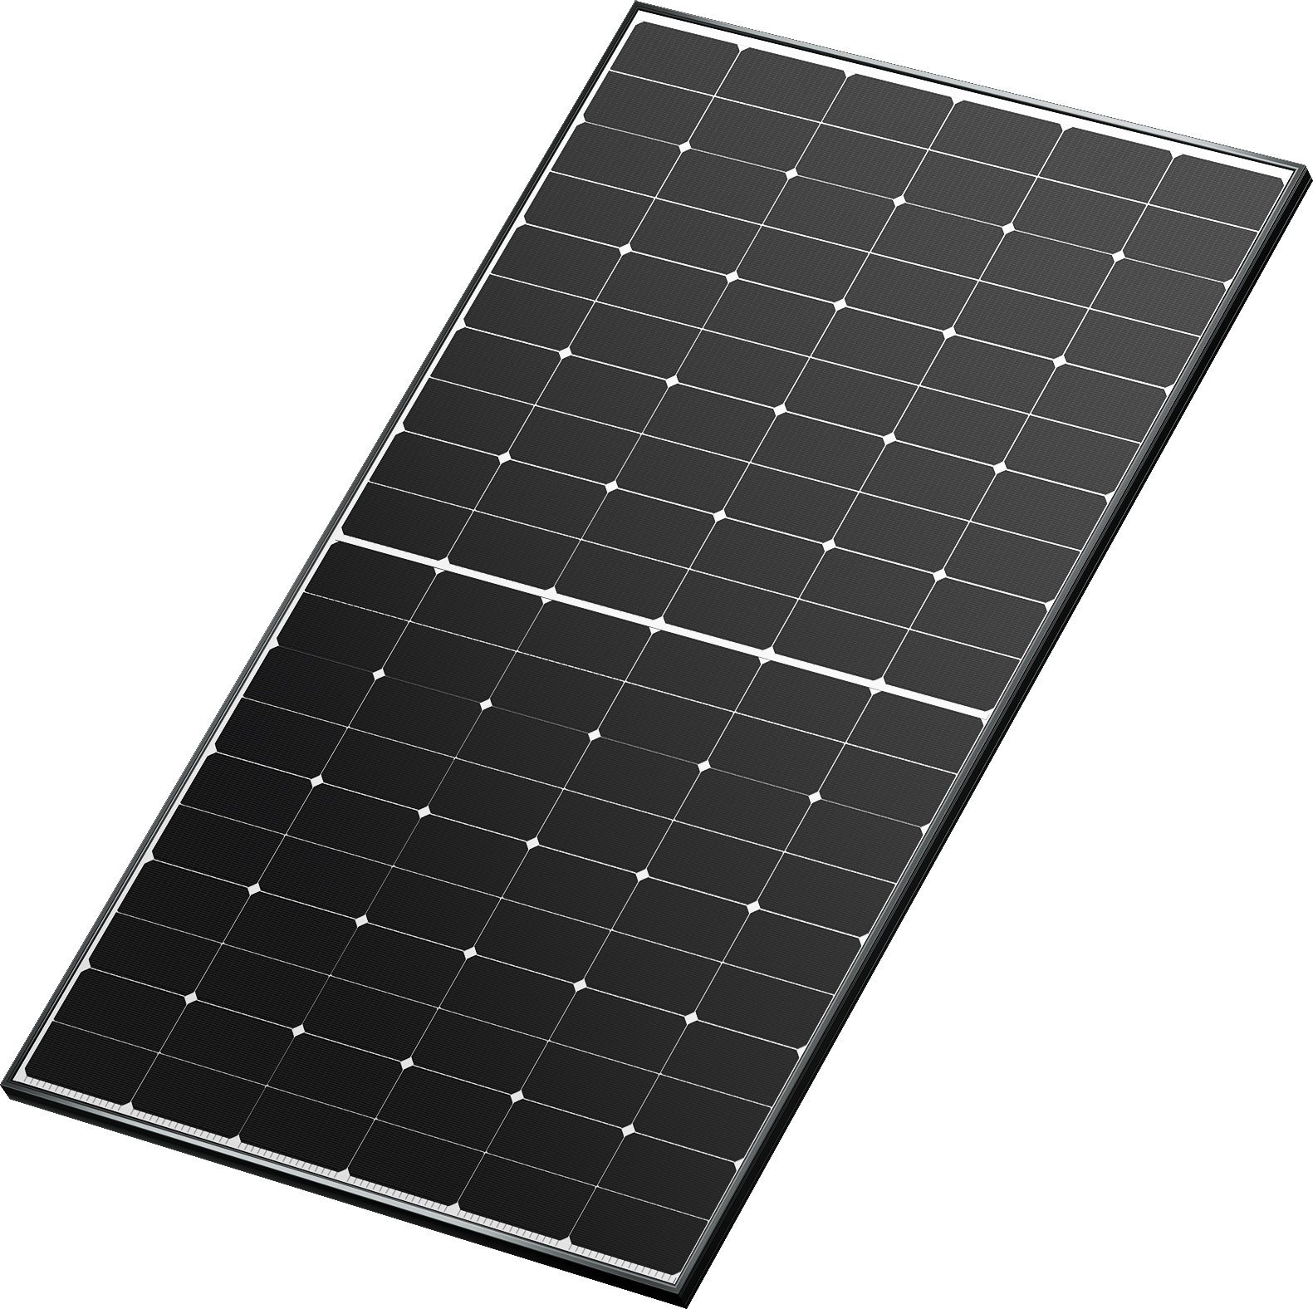
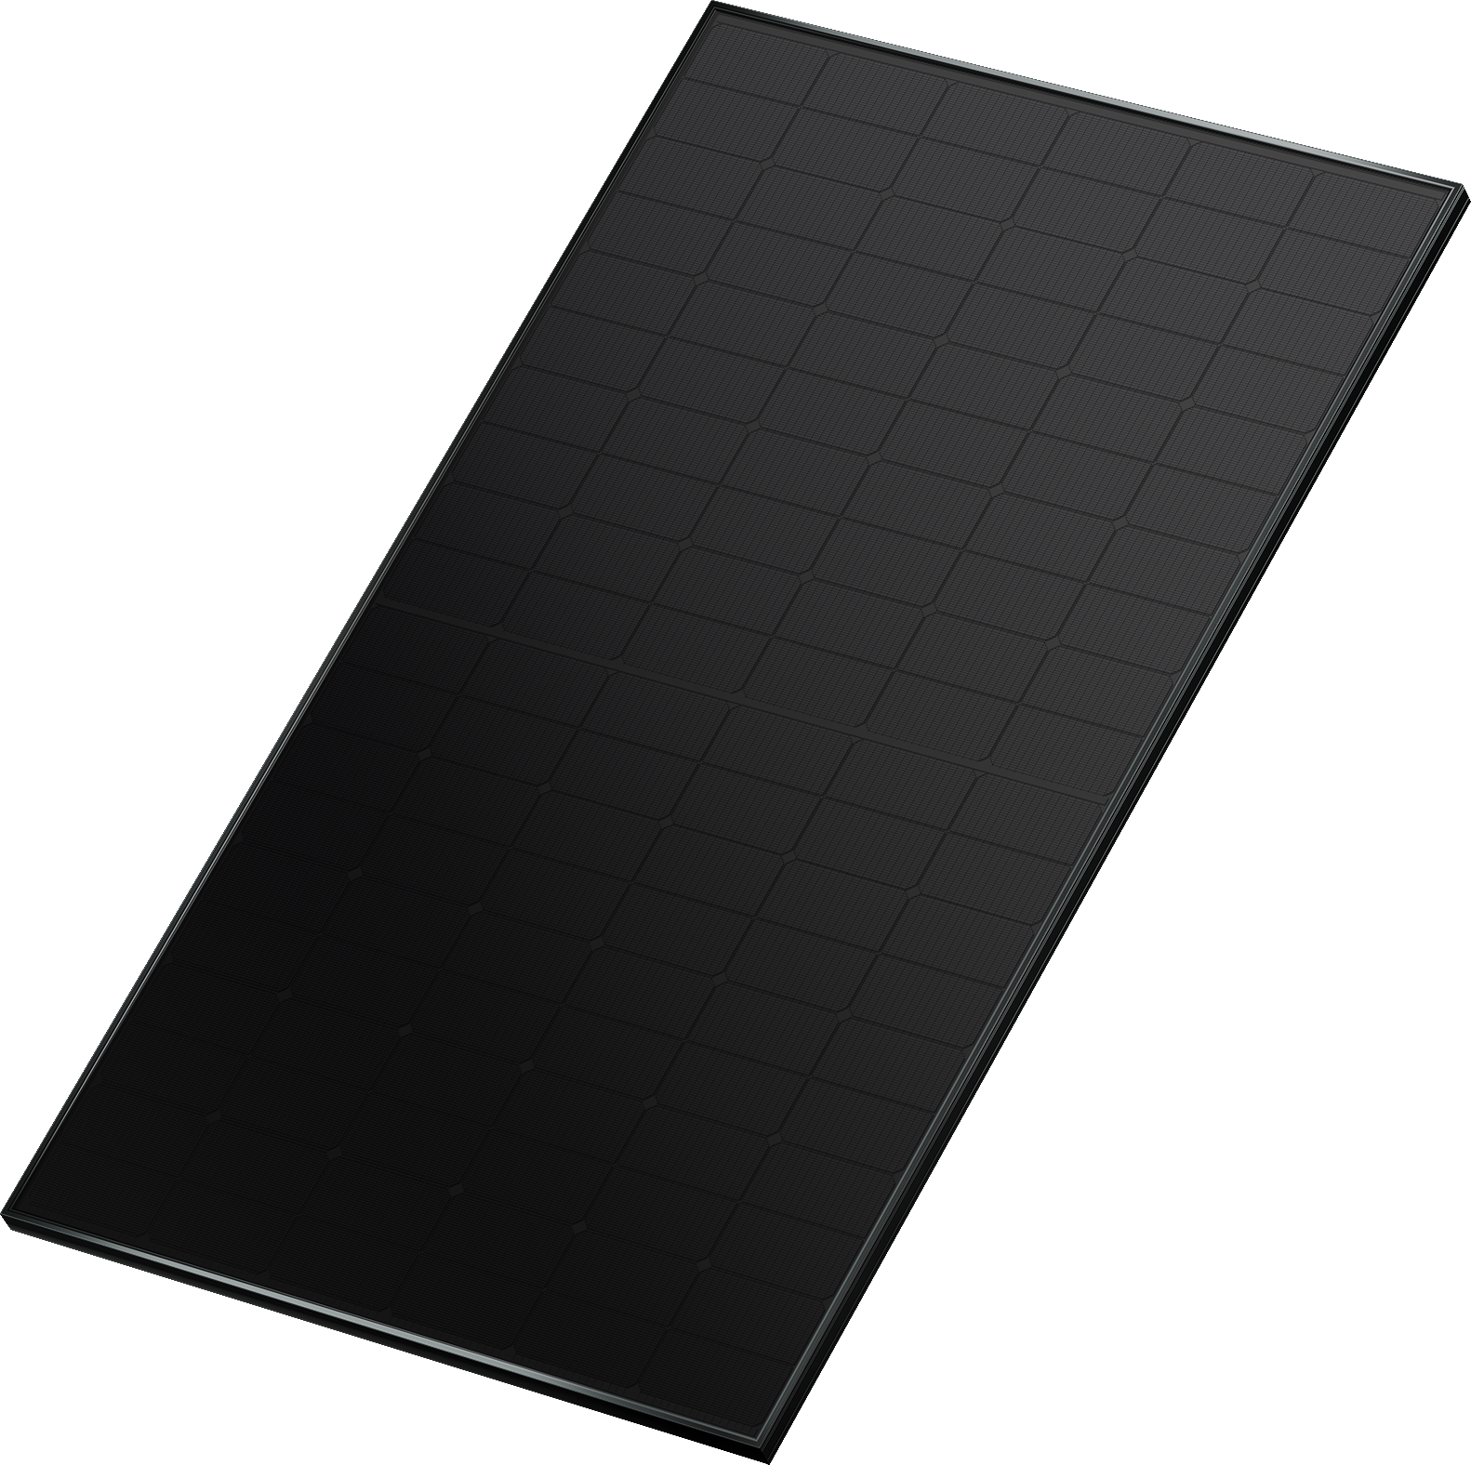
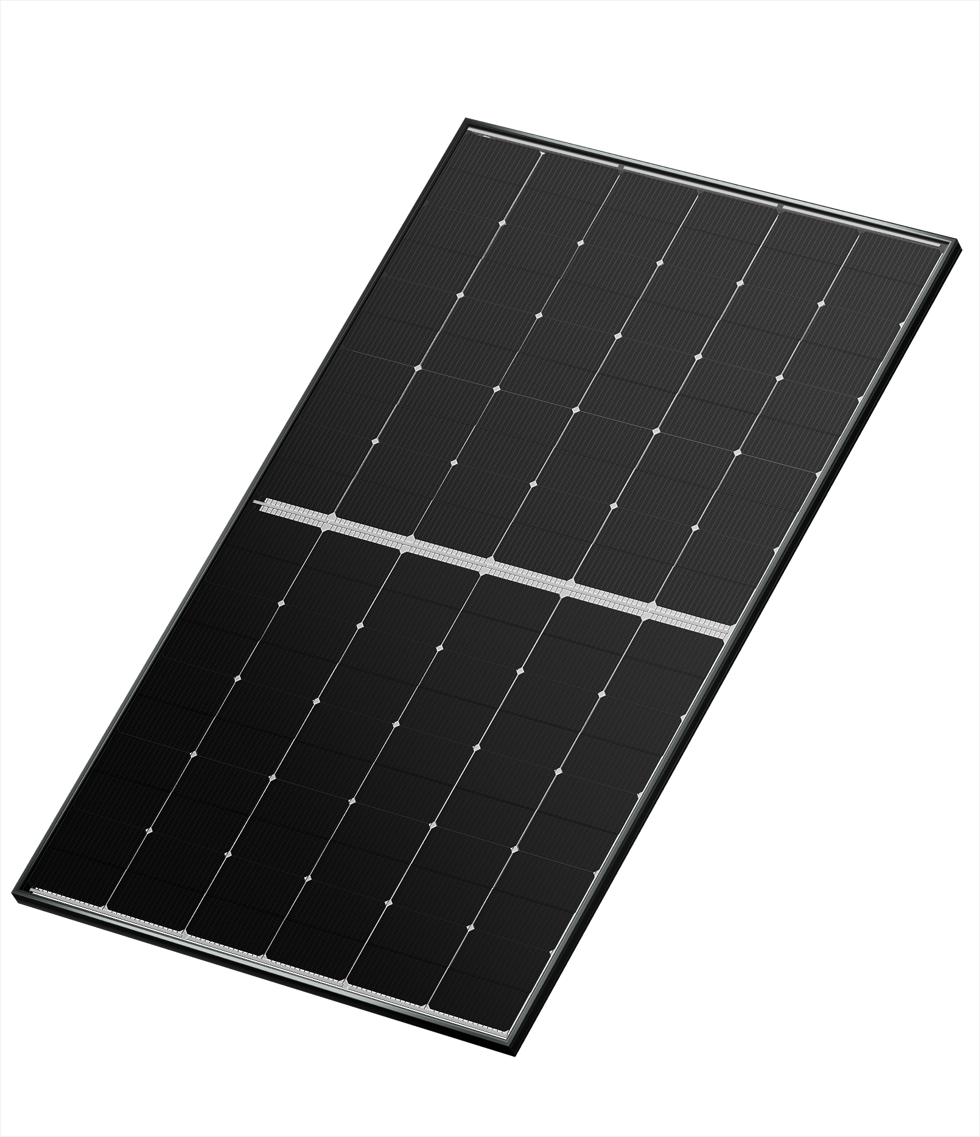
Premium Solarmodule mit lokaler Wertschöpfung
Eigene Zell- und Modulfertigung in Deutschland
Niedriger CO2-Ausstoß durch kurze Transportwege
Moderne Heterojunction- & SmartWire Connection Technologie
Mit weißer oder schwarzer Rückfolie
Auch bifacial erhältlich

Slide 2
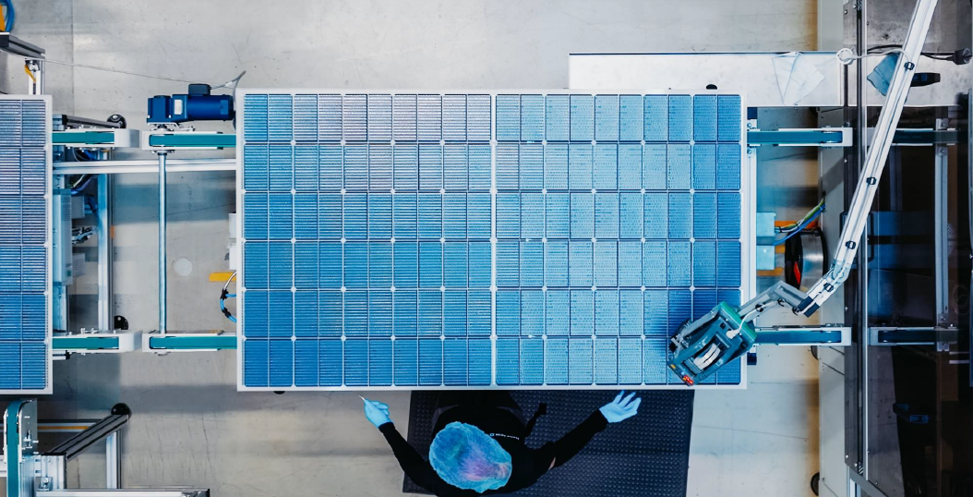
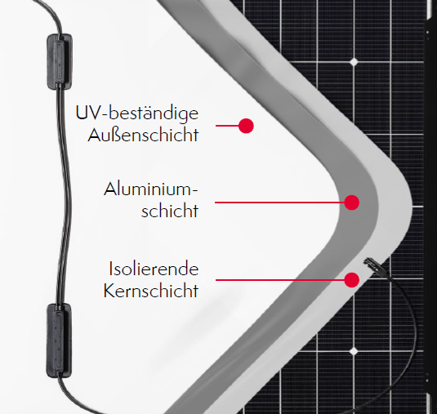
Modernste Technologie
Hohe Zelleffizienz: >25%
Niedrige Degradation: <0,25 % p.a.
Niedriger Temp.-Koeffizient: 0,26 %/K -> höhere Erträge an heißen Tagen
Marktführender Bifazialitätsfaktor: 90±2 %
Premium Backsheet für maximale Sicherheit

Slide 3
Meyer Burger White
Das Kraftpaket
Erhöhter Wirkungsgrad durch weiße Rückfolie
25 Jahre Produkt- und Leistungsgarantie
Leistung | 380 – 400 Wp
Effizienz | 20,7 – 21,7 %
Maße | 1767 x 1041 x 35 mm
Gewicht | 19,7 kg
Systemspannung | 1000V

Slide 4
Meyer Burger Black
Das Elegante
Die richtige Wahl für optisch anspruchsvolle private Aufdachanlagen
25 Jahre Produkt- und Leistungsgarantie
Leistung | 375 – 395 Wp
Effizienz | 20,4 – 21,5 %
Maße | 1767 x 1041 x 35 mm
Gewicht | 19,7 kg
Systemspannung | 1000V

Slide 5
Meyer Burger Glass
Das Doppelpack für spezielle Anforderungen
Glas-Glas Modul
Nimmt Licht von beiden Seiten auf
Bifazialitätsfaktor von 90%
30 Jahre Produkt- und Leistungsgarantie
Leistung | 370 – 390 Wp
Effizienz | 20,6 – 21,8 %
Maße | 1722 x 1041 x 35 mm
Gewicht | 24,4 kg
Systemspannung | 1500V

Slide 6
Service / Garantie
Deutschsprachiger Support:
+49 3723 / 671 3522
support@meyerburger.com
25 Jahre Produkt- und Leistungsgarantie auf Glas/Folie-Module
30 Jahre Produkt- und Leistungsgarantie auf Glas/Glas-Module
Garantiebedingungen

